Slide 1
আজকের পাঠ
শ্রেণি:৫ম
বিষয়: প্রাথমিক বিজ্ঞান
অধ্যায়: নবম(আমাদের জীবনে প্রযুক্তি)
পাঠ শিরোনাম: বিজ্ঞান ও প্রযুক্তির

Slide 2
শিখনফল
বিজ্ঞান ও প্রযুক্তি কী তা ব্যাখ্যা করতে পারবে।
বিজ্ঞান ও প্রযুক্তির সম্পর্ক বলতে পারবে।
বিজ্ঞান ও প্রযুক্তির পার্থক্য বলতে পারবে।

Slide 3
পাঠ শিরোনাম
বিজ্ঞান ও প্রযুক্তির

Slide 4
দৈনন্দিন জীবনে প্রযুক্তি ব্যবহার
বই

Slide 5
দৈনন্দিন জীবনে প্রযুক্তির ব্যবহার
কলম

Slide 6
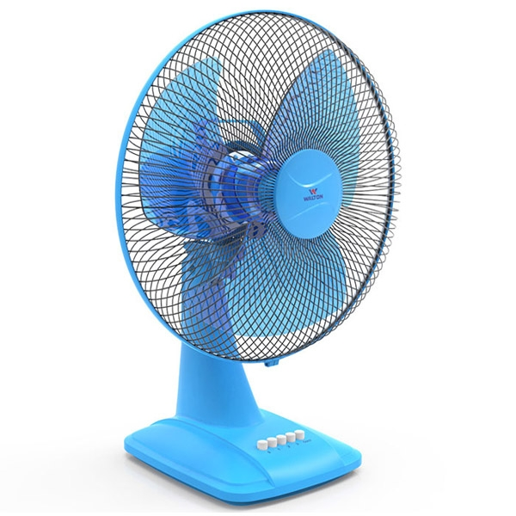
দৈনন্দিন জীবনে আমরা প্রযুক্তি ব্যবহার করে জীবনকে উন্নত করি ।
ফ্যান

Slide 7
বর্তমানে আমরা বিভিন্ন প্রযুক্তি ব্যবহার করি। বৈজ্ঞানিক জ্ঞান ব্যবহার করে প্রযুক্তির উদ্ভাবন।

Slide 8
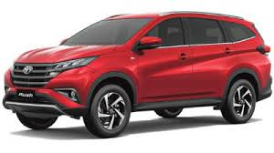
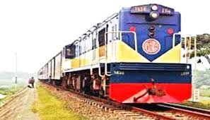
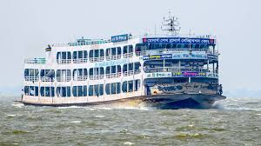
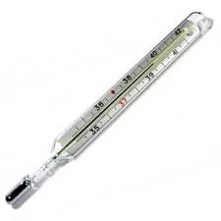
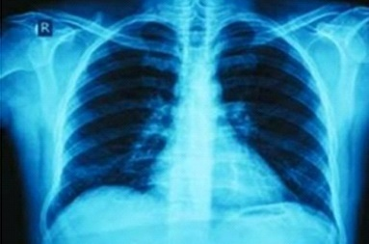
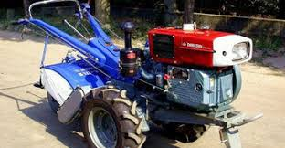
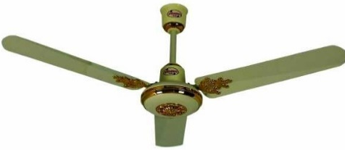
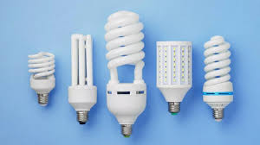
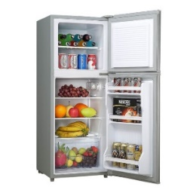
ব্যবহারের ক্ষেত্রসমূহ | প্রযুক্তি | বৈজ্ঞানিক জ্ঞান
পরিবহন
চিকিৎসা
কৃষি
বাসাবাড়ি
গাড়ি
রেলগাড়ি,
তাপ, শক্তি
লঞ্চ
তাপ, আলো, পদার্থের প্রসারণ
থার্মোমিটার,
এক্স-রে
যান্ত্রিক শক্তি, জীবের বৃদ্ধি (উদ্ভিদ ও প্রাণী)
ট্রাক্টর ,
উন্নত সবজি ,
উন্নত বীজ
বৈদ্যুতিক বাতি ,
যান্ত্রিক শক্তি, আলো, তাপ, শব্দ
ফ্যান ,
ফ্রিজ

Slide 9
প্রযুক্তি উদ্ভাবনে বিজ্ঞানের ব্যবহার
পরিবহন
চিকিৎসা
কৃষি
তাপ শক্তি,যান্ত্রিক শক্তি

Slide 10
বিজ্ঞান
বিজ্ঞান হলো প্রকৃতি সম্পর্কিত জ্ঞান যা পর্যবেক্ষণ ও পরীক্ষা-নিরীক্ষার মাধ্যমে প্রাপ্ত তথ্যের ভিত্তিতে প্রাকৃতিক ঘটনাকে ব্যাখ্যা এবং বর্ণনা করে।

Slide 11
প্রাকৃতিক বিভিন্ন ঘটনার প্রশ্নের উত্তর অনুসন্ধানে বৈজ্ঞানিক পদ্ধতির ধাপগুলো অনুসরণ ।
পর্যবেক্ষণ
প্রশ্নকরন
অনুমান
পরীক্ষণ
সিদ্ধান্ত গ্রহণ
বিনিময়

Slide 12
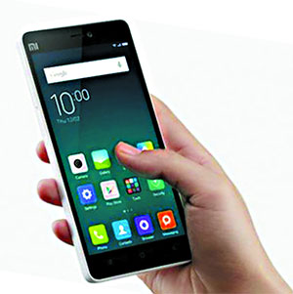
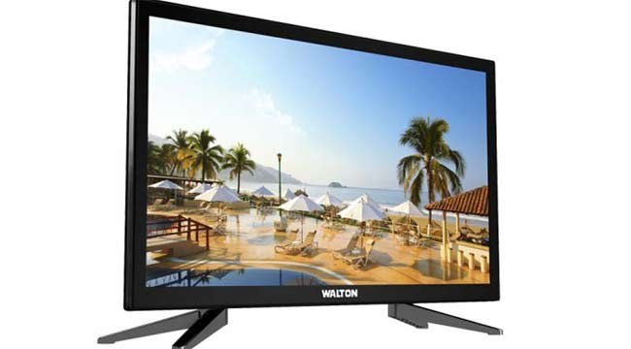
প্রযুক্তি
প্রযুক্তি হলো আমাদের জীবনের বাস্তব সমস্যা সমাধানের জন্য বিজ্ঞানের ব্যবহারিক প্রয়োগ।
বিনোদন
যোগাযোগ স্থাপন

Slide 13
বিজ্ঞান ও প্রযুক্তির পার্থক্য
প্রযুক্তি মানুষের জীবনের মানোন্নয়নে বিভিন্ন পণ্য, যন্ত্রপাতি এবং পদ্ধতির উদ্ভাবন করে।
বিজ্ঞানীরা বিদ্যুৎ নিয়ে গবেষণা করে আমাদের জ্ঞান সৃষ্টি করেছেন ।এই বৈজ্ঞানিক জ্ঞান ব্যবহার করে ফ্রিজ, টেলিভিশন, মোবাইল উদ্ভাবন করা হয়েছে।
ফ্রিজ

Slide 14
শিক্ষা ক্ষেত্রে প্রযুক্তি
ফ্যান
বৈদ্যুতিক বাতি
প্রযুক্তি
টেলিভিশন
বিদ্যুৎ শক্তি, যান্ত্রিক শক্তি, আলো, তাপ ও শব্দ

Slide 15
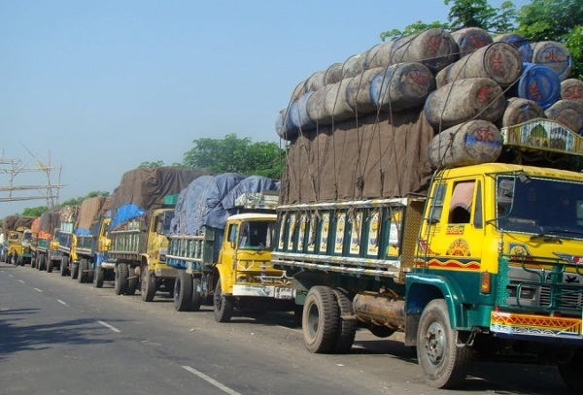
যাতায়াত ব্যবস্থায় প্রযুক্তি
ট্রাক
রেলগাড়ি
প্রযুক্তি
বিমান
লঞ্চ
তাপ শক্তি, যান্ত্রিক শক্তি, গতি শক্তি

Slide 16
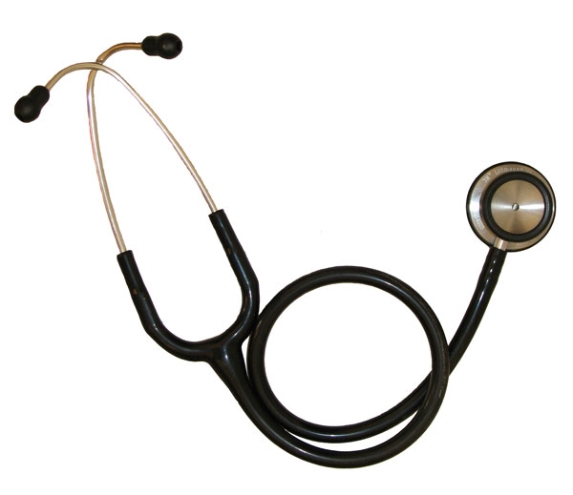
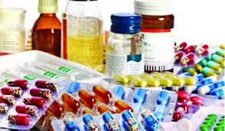
চিকিৎসায় প্রযুক্তি
থার্মোমিটার
এক্স-রে
প্রযুক্তি
স্টেথোস্কোপ
ওষুধ
তাপ, পদার্থের প্রসারণ, আলো, শব্দ, রাসায়নিক ইত্যাদি

Slide 17
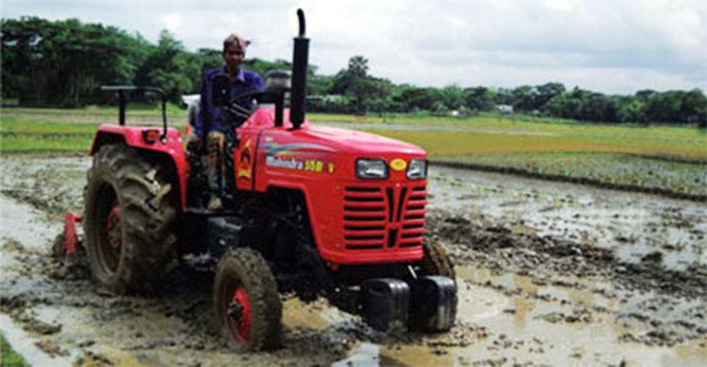
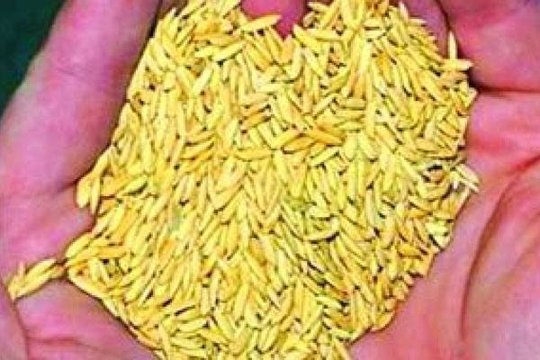
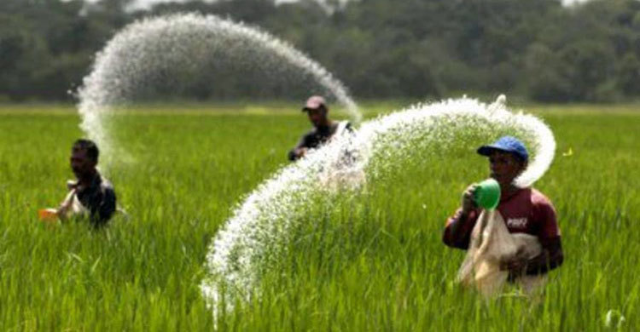
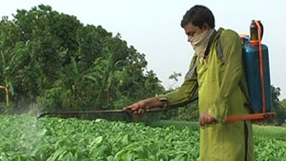
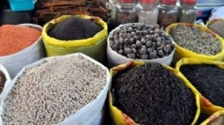
কৃষিতে প্রযুক্তি
ট্রাক্টর
উন্নত বীজ
প্রযুক্তি
কীটনাশক
রাসায়নিক সার
যান্ত্রিক শক্তি, রাসায়নিক শক্তি,
জীবের বৃদ্ধি (উদ্ভিদ ও প্রাণী)

Slide 18
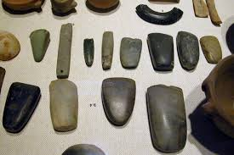
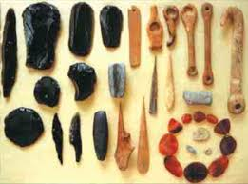
প্রাচীন কালের হাতিয়ার

Slide 19
অতীতে বিজ্ঞান ও প্রযুক্তির সম্পর্ক এত নিবিড় ছিল না। বিজ্ঞানীরা গবেষণা করত ও বিভিন্ন ঘটনার বর্ণনা দিত।
জীবনের সমস্যার সমাধানে বিজ্ঞানের জ্ঞান ব্যবহার করে সমাধান এনেছে প্রযুক্তি।
আদিমকালের পোশাক
ধাতব যন্ত্রপাতি
আদিমকালের সরল প্রযুক্তি

Slide 20
আঠারো শতকের শিল্পবিপ্লব
আঠারো শতকে শিল্পবিপ্লবের সময়কালে প্রযুক্তির ব্যপক উন্নয়ন সাধিত হয়েছে। বিশেষ করে কৃষি, শিল্পকারখানা, পরিবহন ইত্যাদি ক্ষেত্রে।
বিজ্ঞানীদের আবিষ্কৃত জলীয় বাষ্পের ক্ষমতাকে কাজে লাগিয়ে মানুষ বাষ্পীয় ইঞ্জিন উদ্ভাবন করেছে। এই বাষ্পীয় ইঞ্জিন কলকারখানা, রেলগাড়ি ও জাহাজ চালাতে ব্যবহার করা হতো।

Slide 21
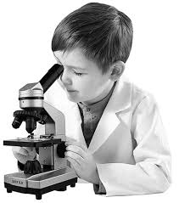
মাইক্রোস্কোপ বা অনুবীক্ষণ যন্ত্র

Slide 22
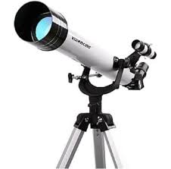
টেলিস্কোপ বা আধুনিক দূরবীক্ষণ যন্ত্র

Slide 23
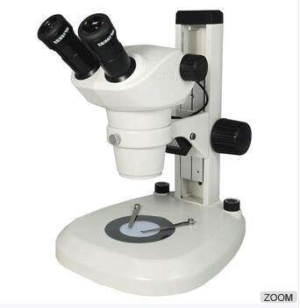
বিজ্ঞানীরা গবেষণায় প্রযুক্তি ব্যবহার করে।
দূরবীক্ষণ যন্ত্র
মাইক্রোস্কোপ

Slide 24
বিজ্ঞান
প্রযুক্তি
62
মোবাইল

Slide 25
প্রযুক্তি কেন প্রয়োজন? ৩টি বাক্যে লেখ।
১। প্রযুক্তি বিজ্ঞানের জ্ঞানকে কাজে লাগিয়ে মানুষের জীবনের মানোন্নয়নে বিভিন্ন পণ্য, যন্ত্রপাতি এবং পদ্ধতি উদ্ভাবন করে।
২। যেমন- বিজ্ঞানীরা বিদ্যুৎ নিয়ে গবেষনা করে এ সম্পর্কে আমাদের জ্ঞান সৃষ্টি করেন।
৩। প্রযুক্তি এই জ্ঞান ব্যবহার করে টেলিভিশন, রেফ্রিজারেটর, মোবাইল, বৈদ্যুতিক বাতি ইত্যাদি উদ্ভাবন করে।

Slide 26
মূল্যায়ন
বিজ্ঞানীরা কী কী প্রযুক্তি ব্যবহার করেন?
বিজ্ঞান ও প্রযুক্তির সম্পর্ক কী?
শিল্প বিপ্লবের সময়ে কোন কোন প্রযুক্তির উন্নয়ন হয়েছে?
১) অনুবীক্ষণ যন্ত্র , দুরবীক্ষণ যন্ত্র ইত্যাদি।
২) প্রযুক্তি বিজ্ঞানের জ্ঞানকে কাজে লাগিয়ে মানুষের জীবনের মানোন্নয়নে বিভিন্ন পণ্য, যন্ত্রপাতি এবং পদ্ধতি উদ্ভাবন করে। যেমন- বিজ্ঞানীরা বিদ্যুৎ নিয়ে গবেষনা করে এ সম্পর্কে আমাদের জ্ঞান সৃষ্টি করেন। প্রযুক্তি এই জ্ঞান ব্যবহার করে টেলিভিশন, রেফ্রিজারেটর, মোবাইল, বৈদ্যুতিক বাতি ইত্যাদি উদ্ভাবন করে।
৩) কৃষি, শিল্পকারখানা, পরিবহন ইত্যাদি।

Slide 27
বাড়ির কাজ
নানা কাজে ব্যবহার করা ১০টি প্রযুক্তির নাম লেখ।

